Slide 1
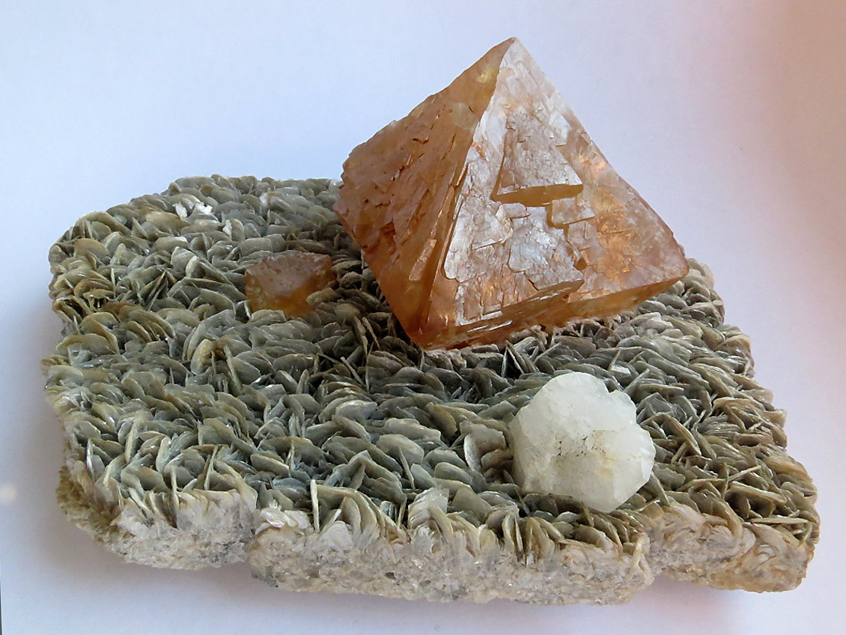
Шеелит разнотипных рудных месторождений, его индикаторная роль и методы исследования
Плотинская О.Ю.
ИГЕМ РАН, Москва
Pingwu beryl mine, Huya township, Mount Little Xuebaoding, Mianyang, Sichuan, China © jdehaye
А также:
Коваленкер В.А., Киселёва Г.Д., Языкова Ю.И., Минервина Е.A., Борисовский С.Е., Жиличева O.M. (ИГЕМ РАН), Бакшеев И.А. (МГУ), Грабежев А.И. (ИГГ УрО РАН), Артемьев Д.А., Степанов С.Ю. (ЮУ ФНЦ МиГ УрО РАН), Савичев А.А. (Полюс), R. Seltmann, N. Salge (NHM, London, UK)

Slide 2
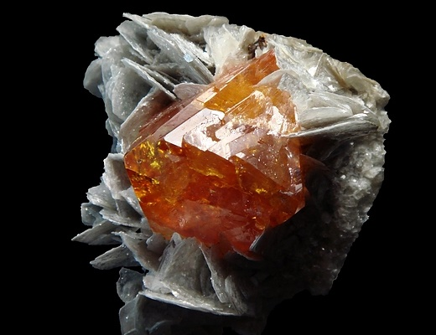
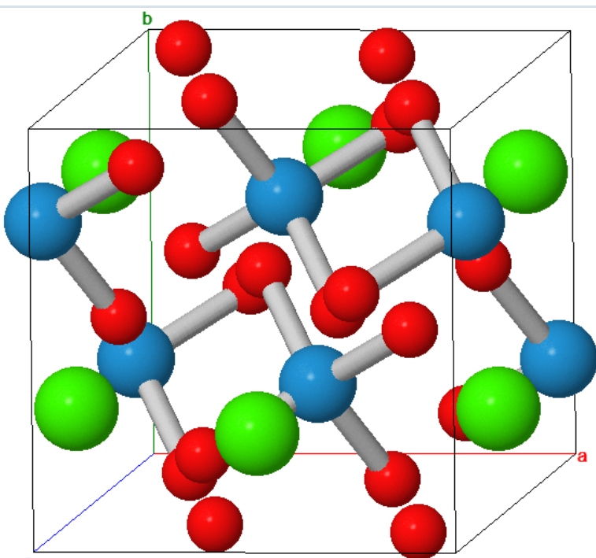
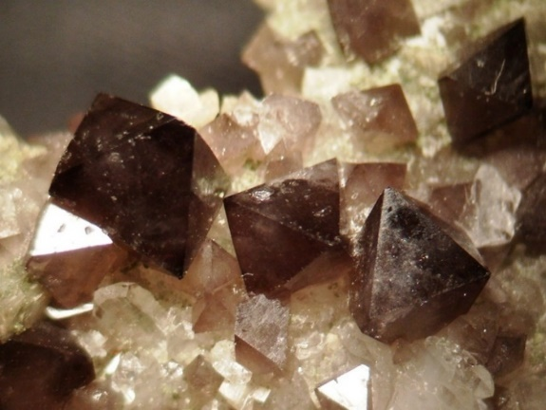
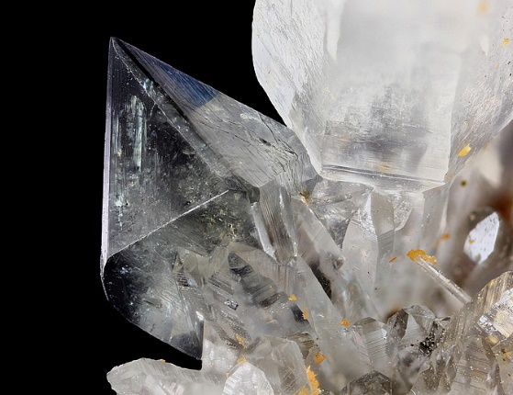
Почему шеелит?
www.mindat.org:
CaWO₄ – CaMoO₄
шеелит – молибдошеелит – повеллит
тетрагональный
дипирамидальный 4/m
О²⁻
Pingwu beryl mine, Mount Little Xuebaoding, Sichuan, China
Рудный минерал W №2 (вольфрамит №1)
Прозрачный => содержит ФВ
(прямая информация об условиях)
Широкий изоморфизм W–Mo Са – REE, Sr, Nb, Pb ….
Rb-Sr, Sm-Nd, Pb-Pb изотопные системы
(прямая информация об изотопном
возрасте и источнике вещества)
Са
W
W
разные типы месторождений
W⁶⁺
Са
Са
Yaogangxian Mine, Yaogangxian W-Sn ore field, Hunan, China
Дефектные анионные центры
[W⁶⁺O ²⁻ ₄] ²⁻ + УФ =
= [W⁵⁺O ^{1-,2-}₄] ²⁻
e-
e-
No. 5 Mine, Baia Sprie, Romania

Slide 3
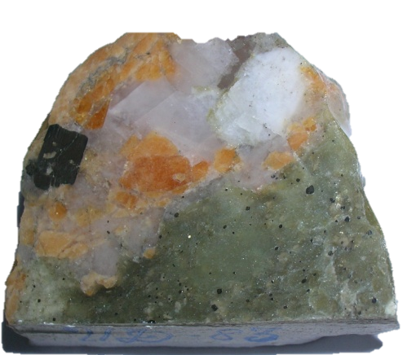
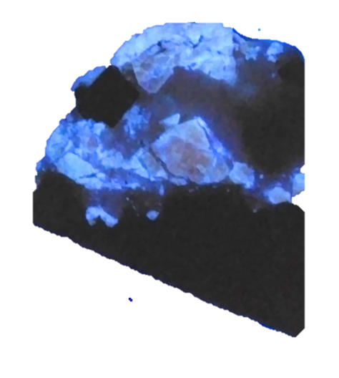

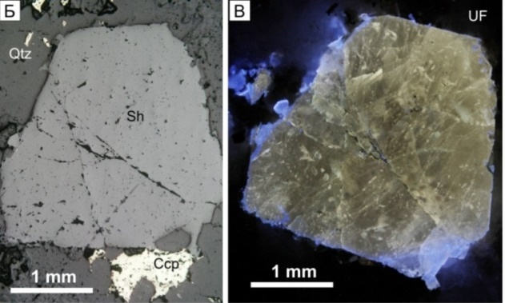
Методы изучения
1. Фотолюминесценция в УФ-свете
Дефектные анионные центры [W⁵⁺O₄]³⁻ – голубой, [Мо⁵⁺O₄]³⁻ – коричневый (Greenwood, 1943; Таращан, 1978 и др.)
Коротковолновый УФ-диапазон, 100 – 280 нм (в продаже 254 нм + стекло BLB)
берегите глаза!!!
Макро
Берёзовское Au
(Ср. Урал)
UV
1 см
Микро
Спектроскопия: оптическая
Раман, ИК
Рассулов, 2011
Берёзовское
не подходят!
Юбилейное Au-порфировое (Ю. Урал, KZ)

Slide 4
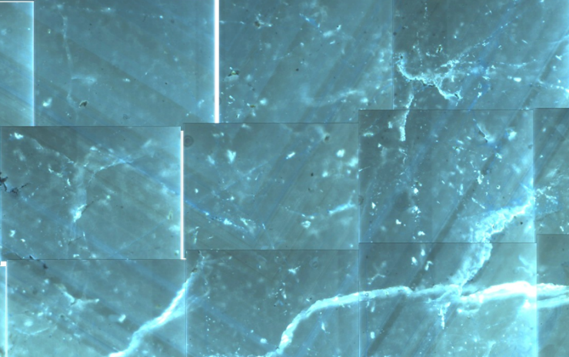
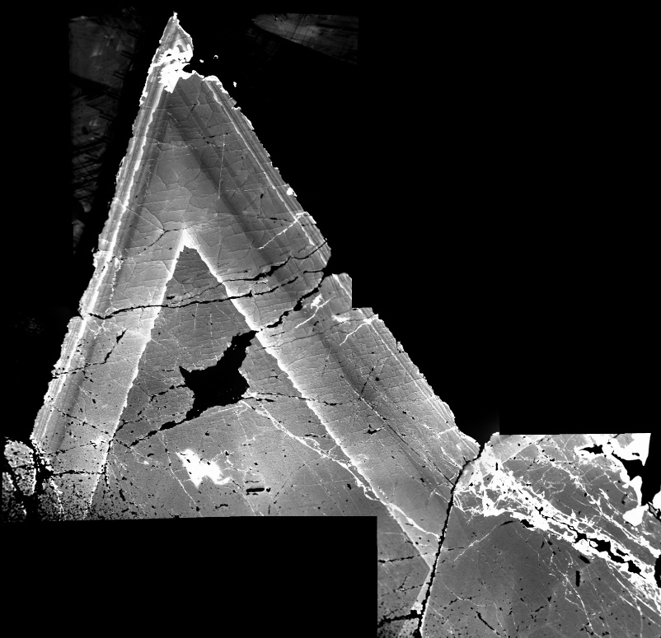
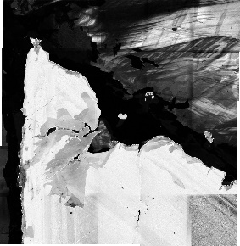
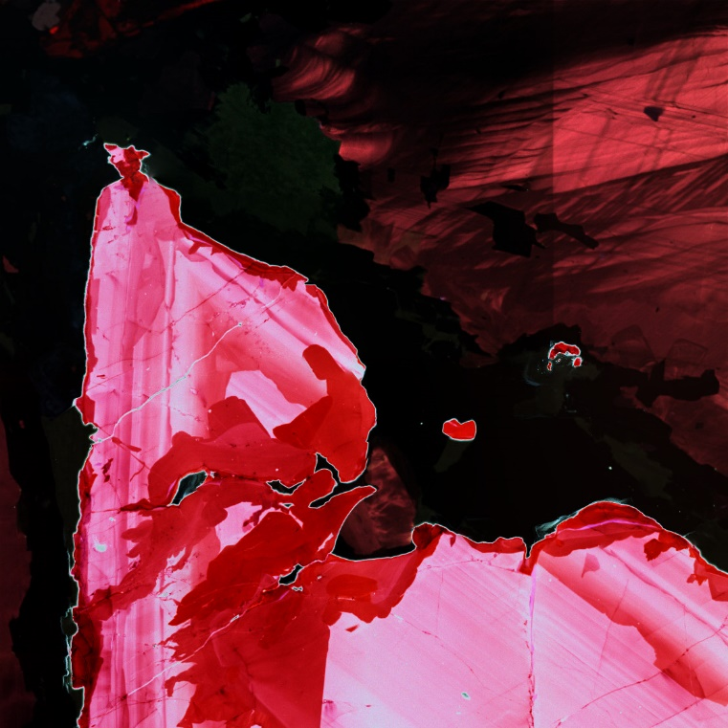
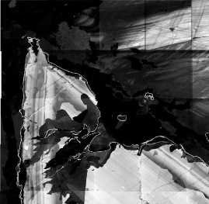
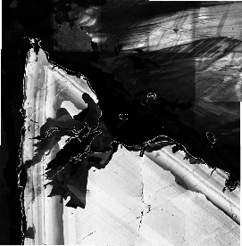
Методы изучения
Катодолюминесценция в реальных цветах CCD Videoscan 285 (ИГЕМ РАН)
2. Катодолюминесценция (CL)
Быстринское Cu-Fe-Au (Забайкалье)
VPSE (Variable Pressure Secondary electron)
300 мкм
Eu²⁺/Eu³⁺
RGB
Шахтама Мо-порфи-ровое, Забайкалье
Red
Green
Детектор с параболическим зеркалом с раздельными изображениями в ложных цветах
(Gatan ChromaCL) >
Blue
CL-спектроскопия
(MacRae et al., 2009)

Slide 5
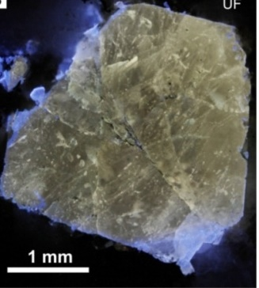
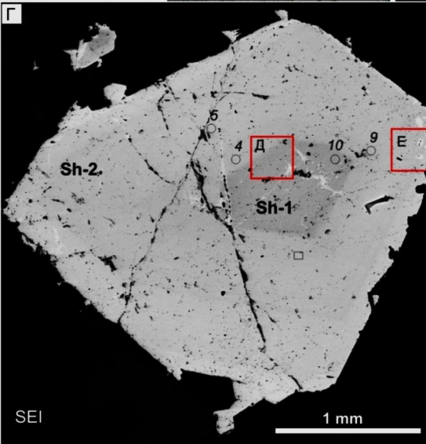
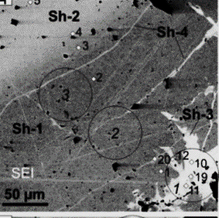
Методы анализа химического состава
ЛА-ИСПМС
Микрозонд
Мо, РЗЭ, Y, Sr, Na, As, Nb,
Pb, Th, U, Mg, K, Ti, V, Mn, Fe, Co, Ni, Cu, Zn, Rb, Та, Ba…
Mo⁶⁺ <–> W⁶⁺
11 wt.%
MoO₃
<2.7 wt.%
MoO₃
Reich et al., 2017
3 - 8.5 wt.% MoO₃
2Ca²⁺ = (REE,Y)³⁺ + Na⁺ !MREE!
Ca²⁺ + W⁶⁺ = (REE,Y)³⁺ + (V, As, Nb, Ta)⁵⁺
3Ca²⁺ = 2(REE,Y)³⁺ + Ca_{vac}
Юбилейное
Au-порфировое
REY³⁺ <–> Ca²⁺

Slide 6
Индикатор типа оруденения
Miranda et al., 2022
Индикатор эволюции флюида
1) Шеелит орогенных месторождений:
Берёзовское и Колар
2) Шеелит магматогенных месторождений:
Быстринское скарново-порфировое

Slide 7
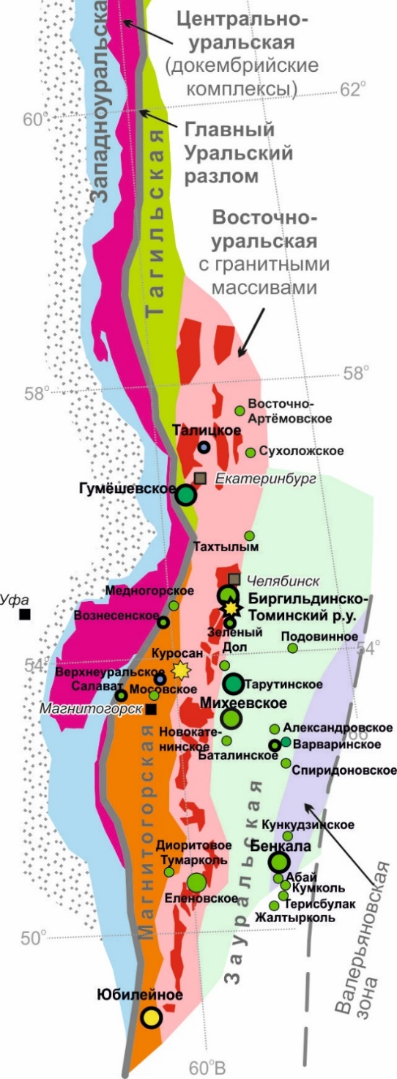
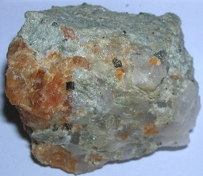
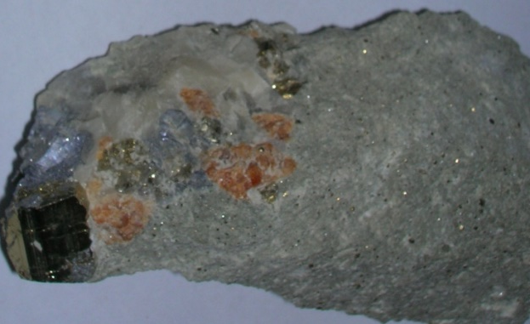
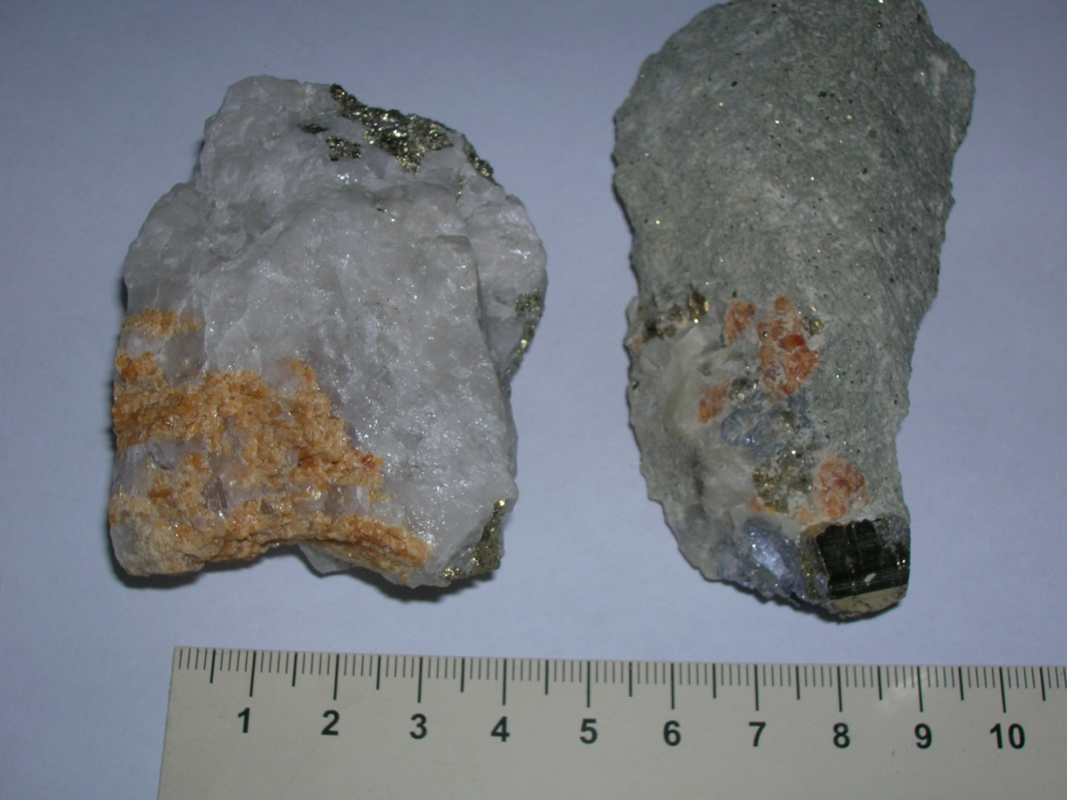
Орогенные месторождения. Берёзовское
1748 – н.в. добыто ~ 160 т Au
Всего ~ 250-400 т
Ильинская
дайка
1 см
базальты, туфы
Севастьяновская дайка
1 см
Шарташский
массив
1 см

Slide 8
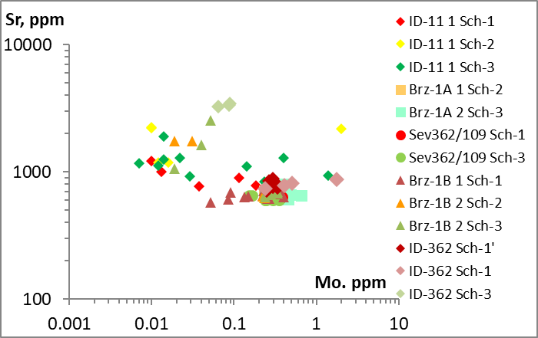
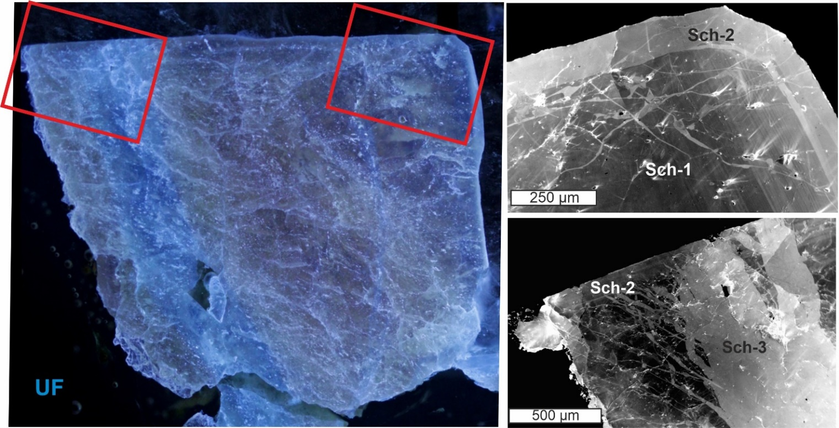
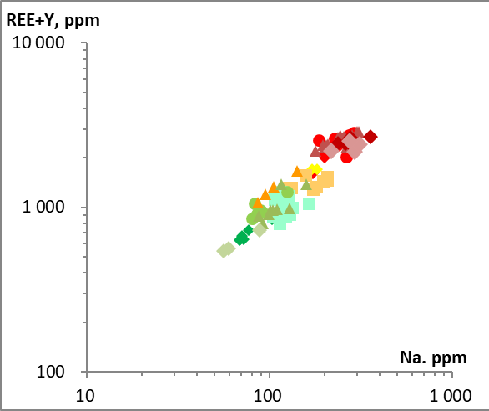
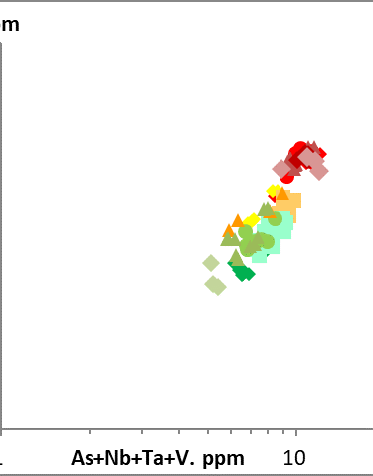
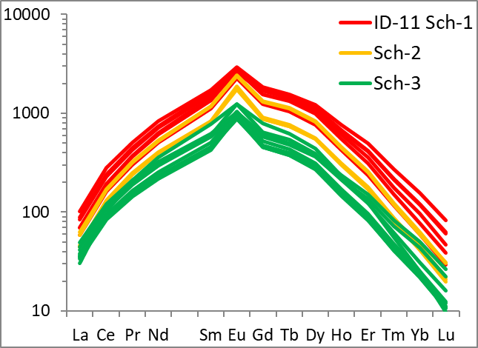
Ильинская дайка
CL
Sch-1
Sch-3
CL
UV
2Ca²⁺ = (REE,Y)³⁺ + Na⁺
Ca²⁺ + W⁶⁺ = (REE,Y)³⁺ + (V, As, Nb, Ta)⁵⁺
3Ca²⁺ = 2(REE,Y)³⁺ + Ca_{vac}
Sch-1
ультрамафиты
Sch-2
Sch-3
Минерал/хондрит
r = 0.94
Снижение изоморфной
ёмкости с падением Т (?)
r = 0.89

Slide 9
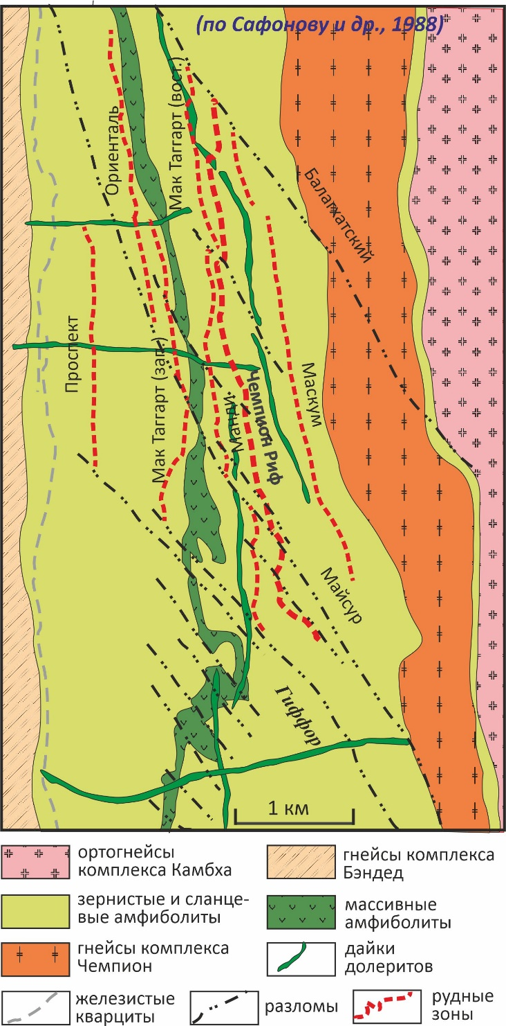
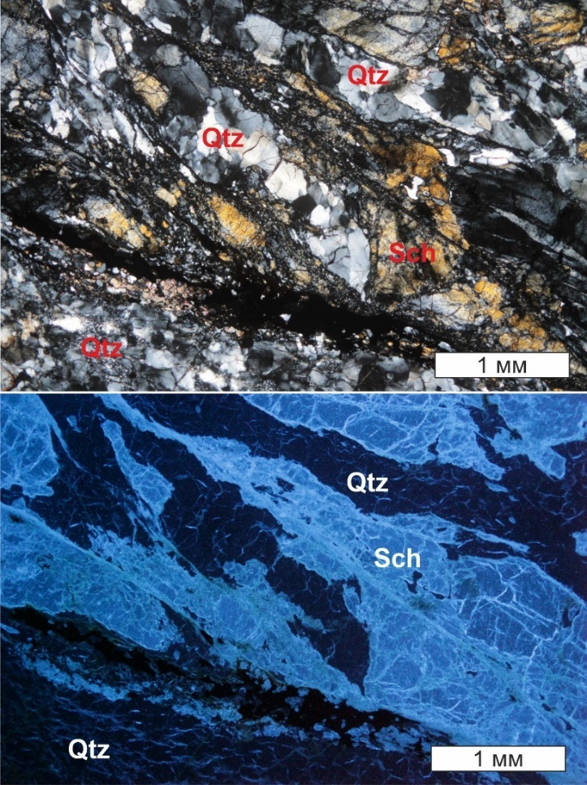
Орогенные месторождения. Колар
1884 – 2001 гг
добыто 900 т Au
(Pal et al. 2019)
2.7 Gа
2.5 Gа
>2.9 Gа
UV

Slide 10
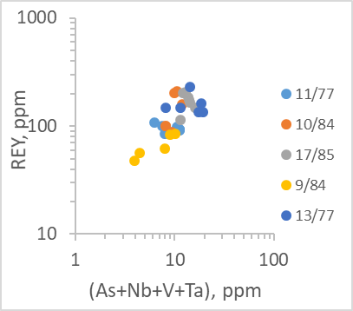
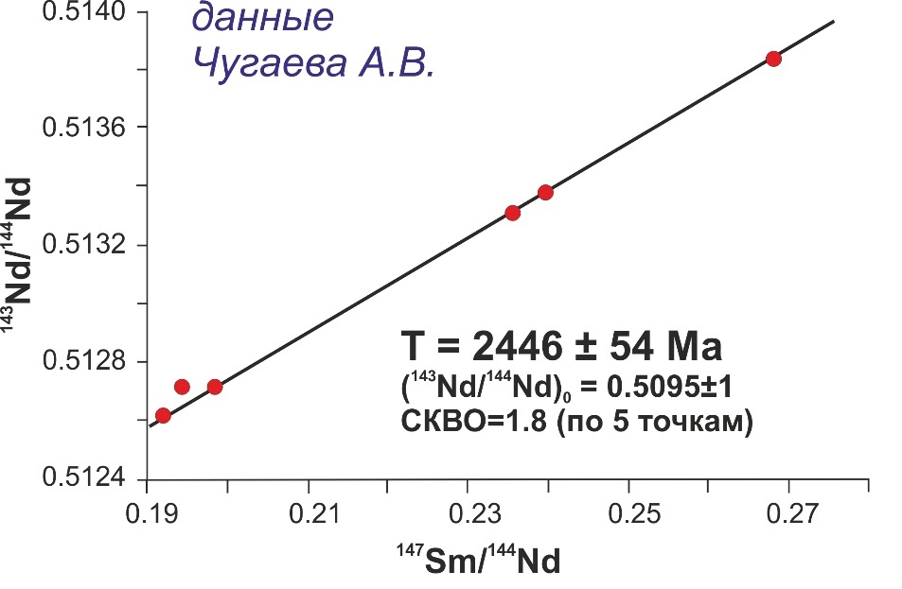
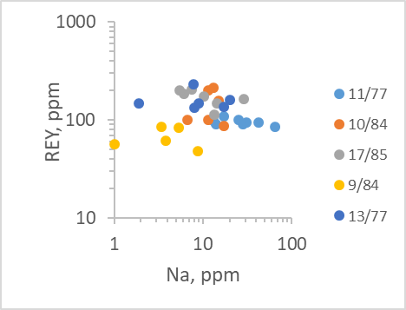
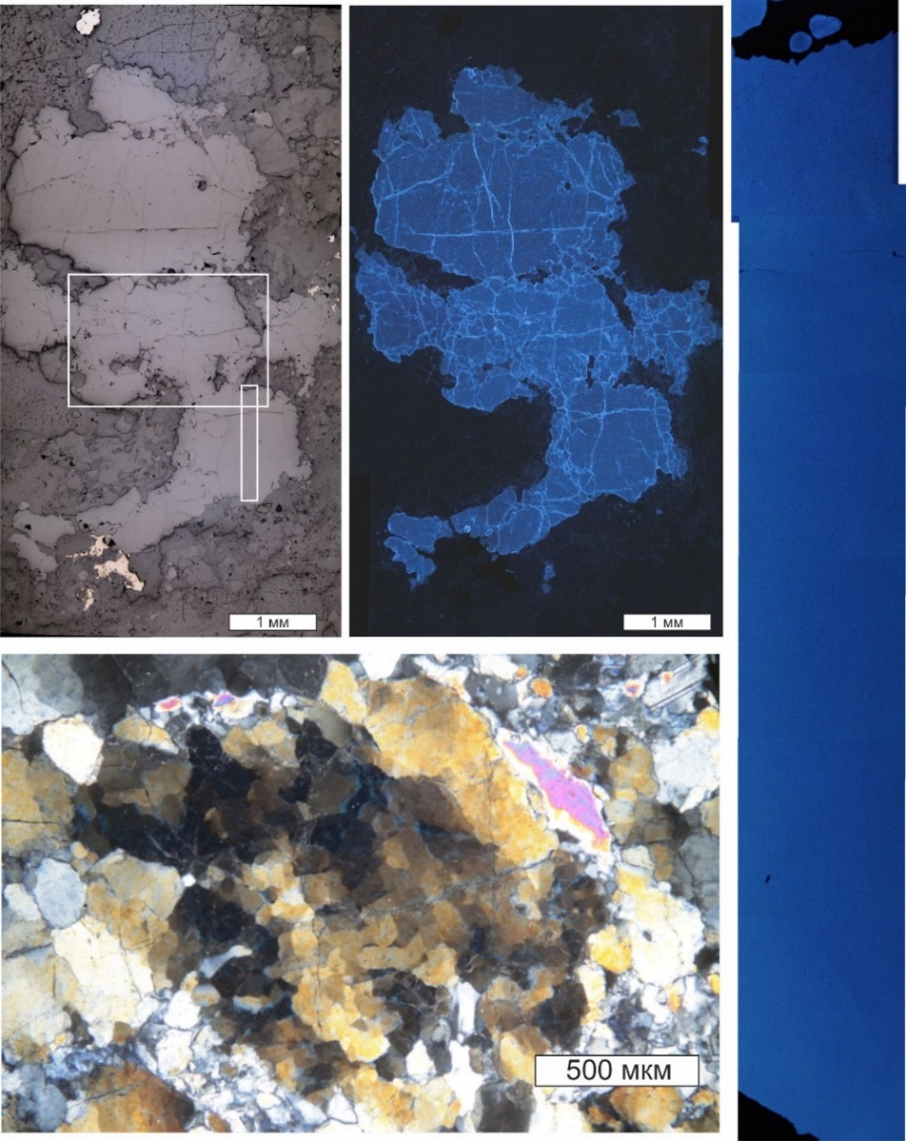
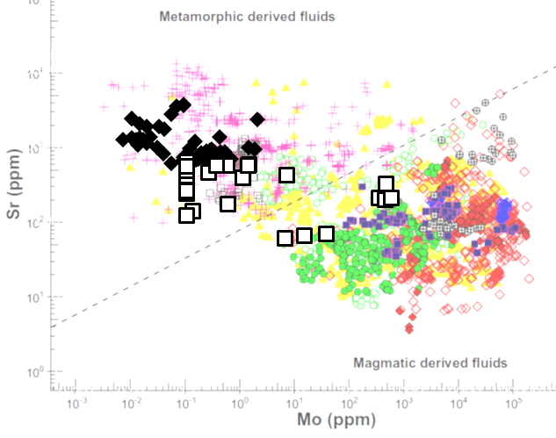
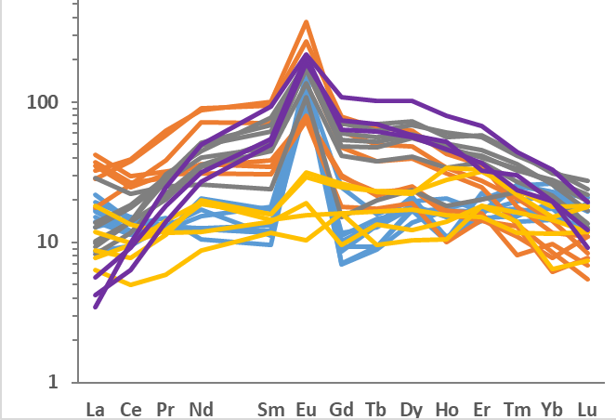
Орогенные месторождения. Колар
r = 0.57
~2.5 Ga
UV
3Ca²⁺ = 2(REE,Y)³⁺ + Ca_{vac}
Берёзовское
Gatan ChromaCL
Колар
Минерал/хондрит
Истощение флюида
по средним РЗЭ
Распространён широко
Miranda et al., 2022

Slide 11
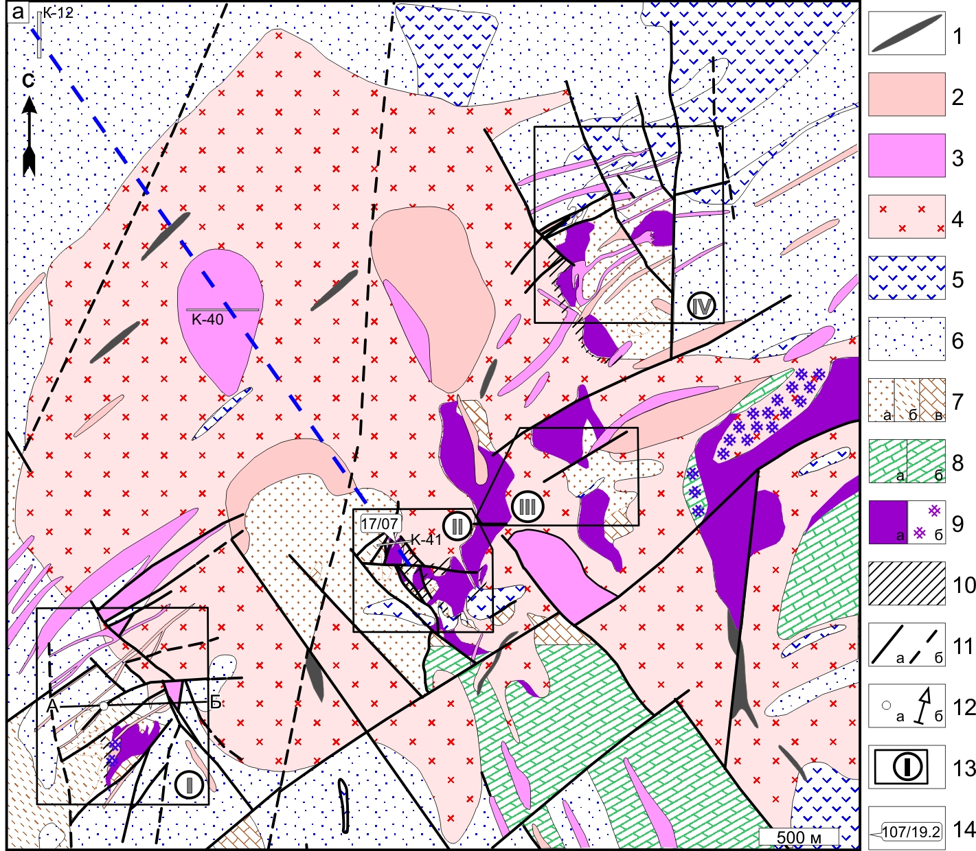
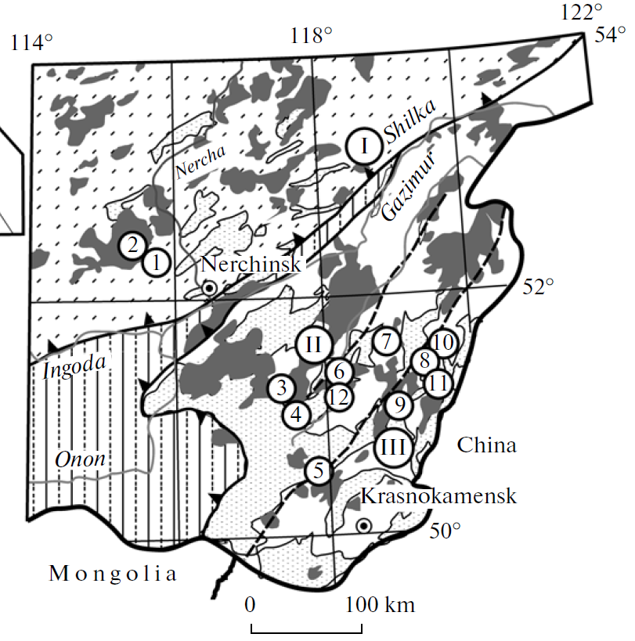
Быстринское р.поле
www.nornik.ru:
Cu 2.2 Mt, Fe 75 Mt,
Au 250 t, Ag 1100 t
J₁₋₂
песчаники
J₂₋₃ граниты,
сиенит-порфиры
Бы2
Argun terrane
West Stanovoi terrane
Скарны
J₂₋₃
диориты
Mongolia–Okhotsk Suture Zone
ЮР
Late Paleozoic
& Middle Mesozoic granitoids
Aga terrane
В-Иль
МЧ
Bystrinskoe
Cm₁ изв-ки
Mesozoic
syn-postcollision
troughs
D₁₋₂ siltstone,
limestone
(Харитонов и др., 2003)
modified after Zorin et al. (2001)

Slide 12
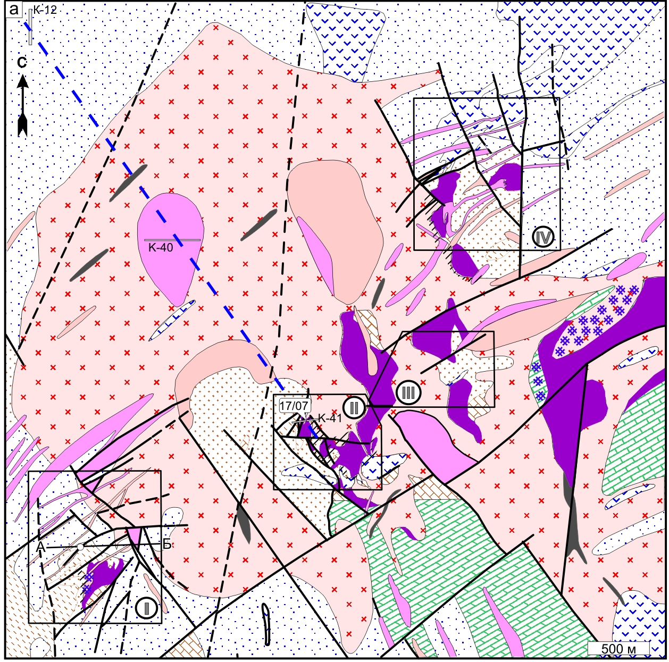
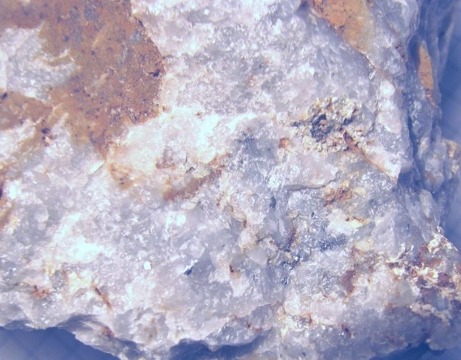
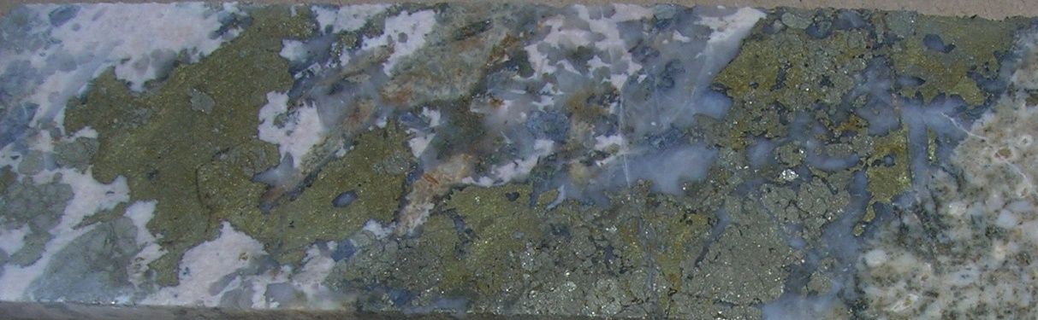
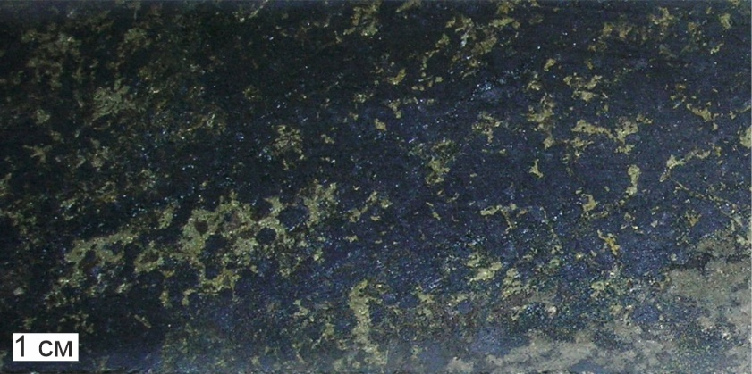
Типы шеелита
(Коваленкер и др.,
ГРМ 2019)
J₁₋₂
песчаники
Mo
Qtz
J₂₋₃ граниты,
сиенит-порфиры
1 см
Dol-Ank
Sch
J₂₋₃
диориты
Ccp
Qtz
Скарны
Py
1 см
Mgt
D₁ изв-ки
Ccp
Po
D₁₋₂ siltstone,
limestone
Py

Slide 13
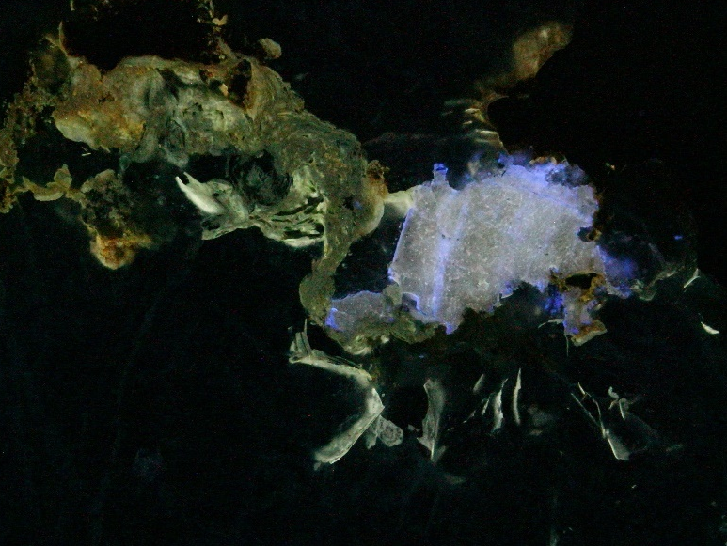
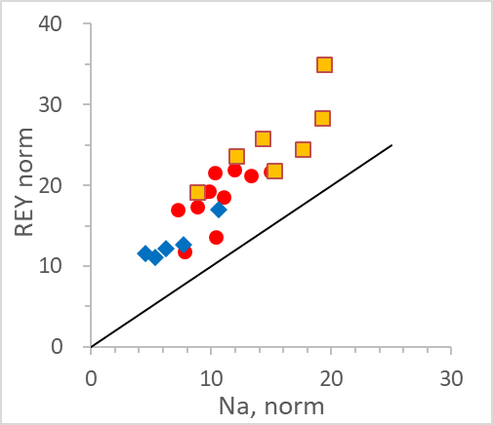
Шеелит из кварцевых жил
Коваленкер и др., ГРМ, 2019
Mo
Qtz
Pov
Sch
Минерал/хондрит
Qtz
1 см
UV
1 мм
0.3-0.5% MoO₃
3Ca²⁺ = 2(REE,Y)³⁺ + Ca_{vac}
3.8-5.6% MoO₃
2Ca²⁺ = (REE,Y)³⁺ + Na⁺
0.2-5.5%
MoO₃
UV

Slide 14
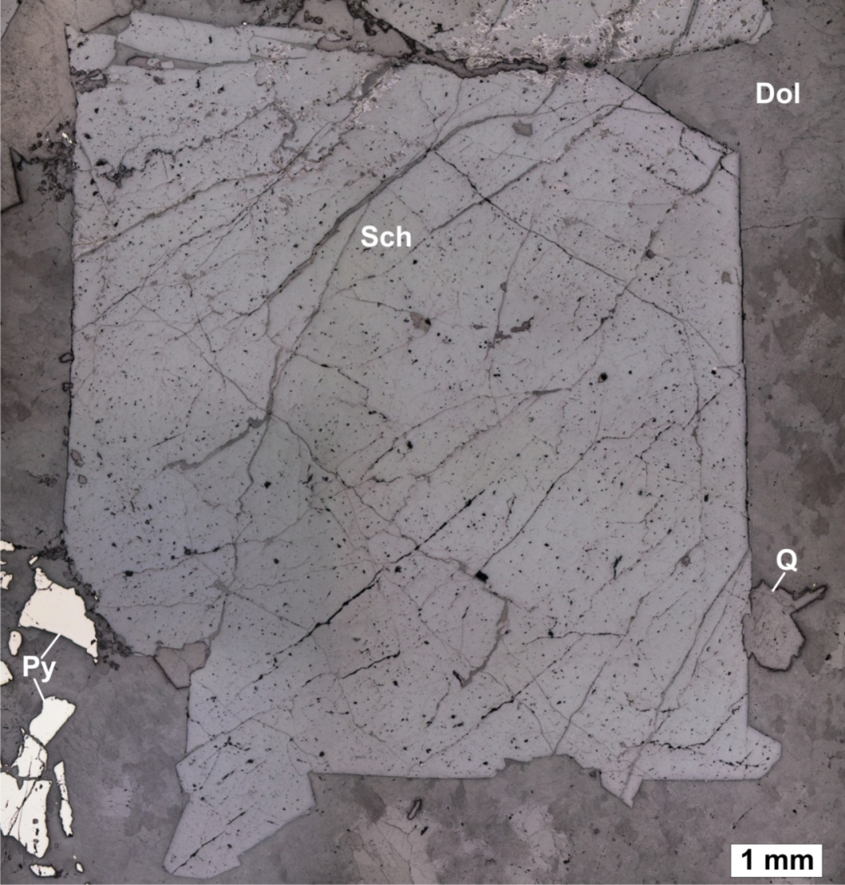
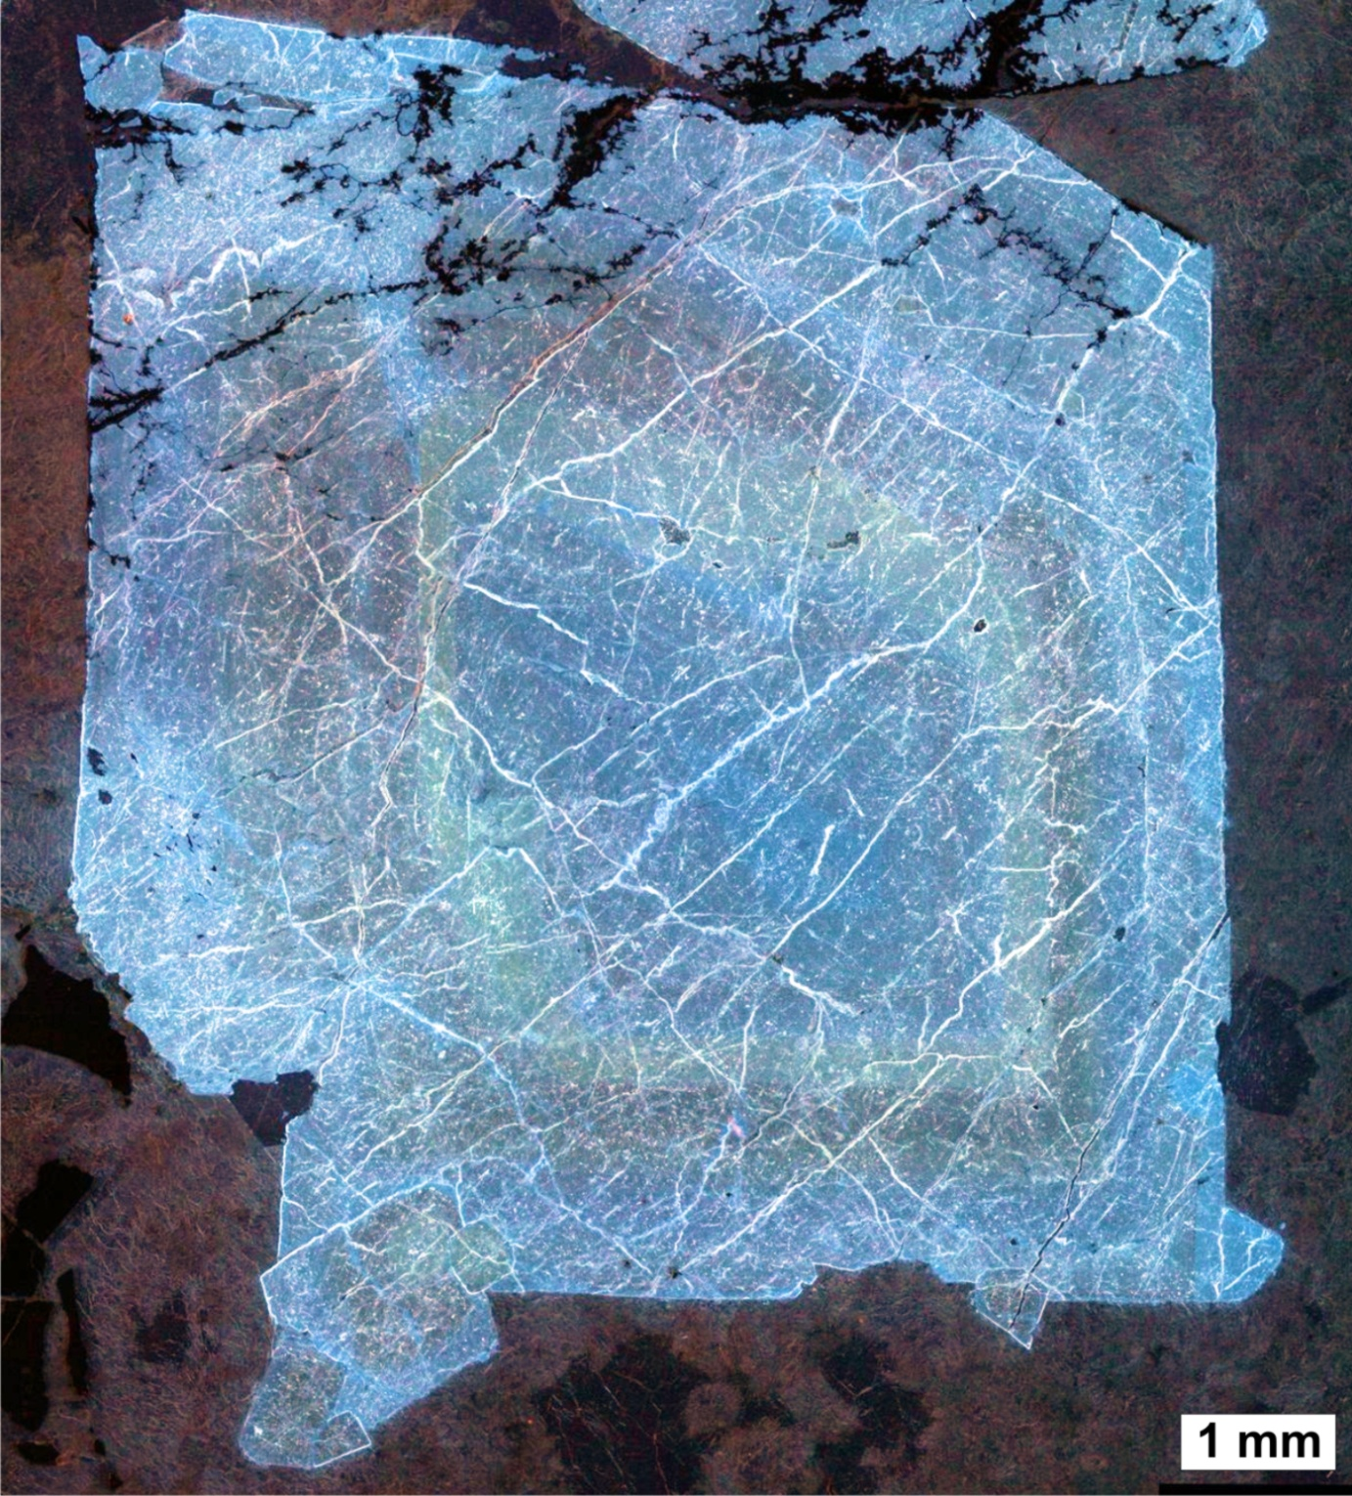
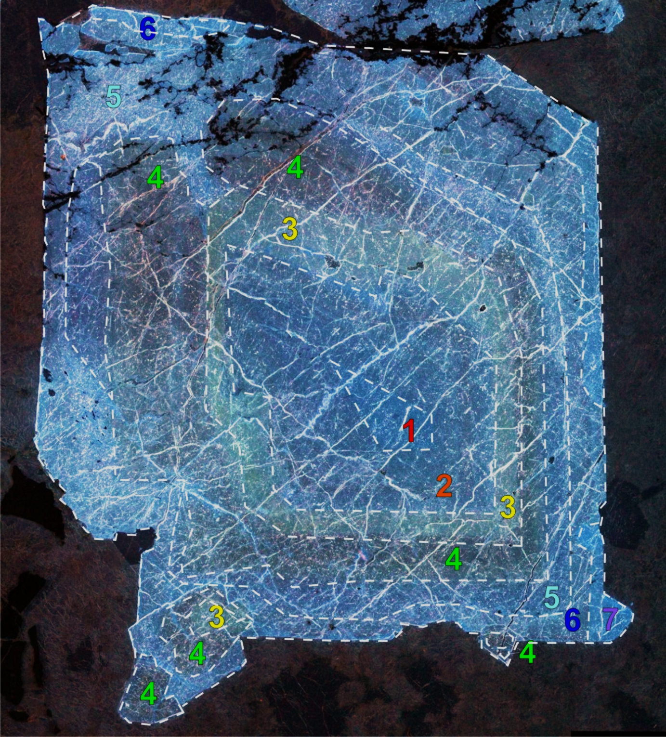
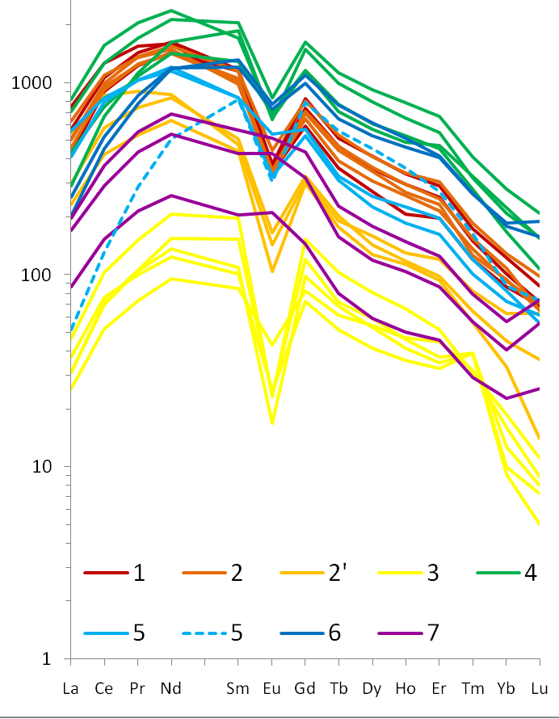
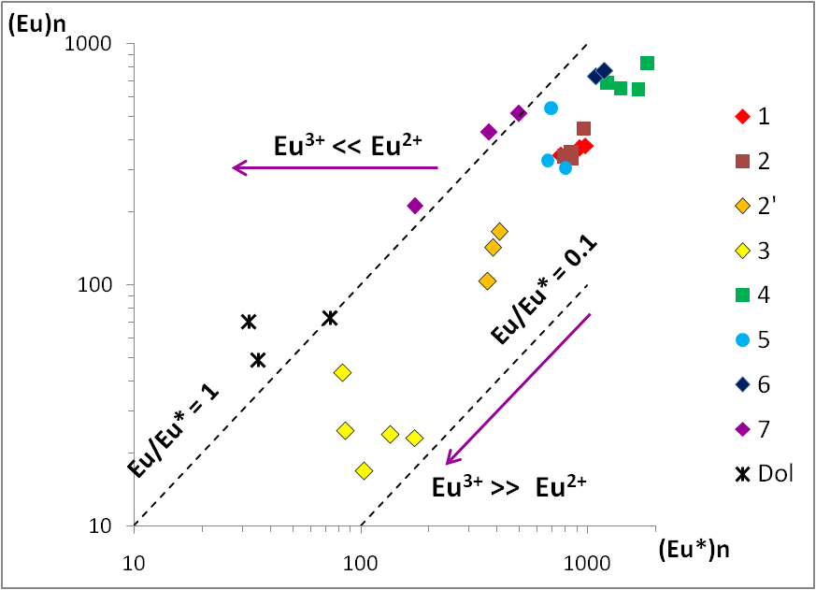
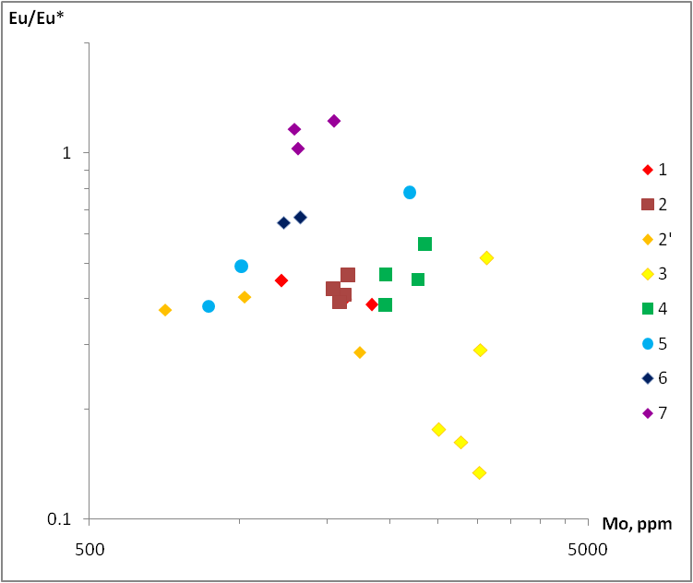
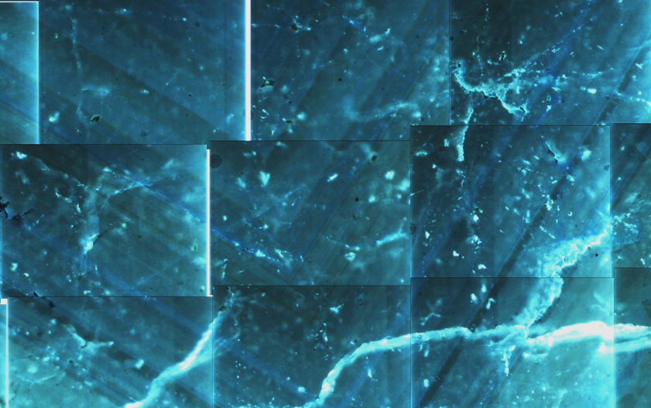
Шеелит из кварц-сульфидных прожилков
Минерал/
хондрит
Dol-Ank
Ccp
Qtz
Py
1 см
CL
Mo⁴⁺ <–> Mo⁶⁺

Slide 15
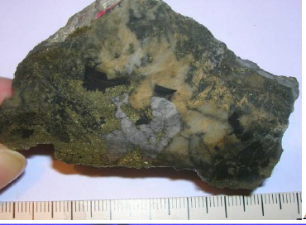










Шеелит из кварц-сульфидных прожилков
UV
~0.3 % Mo
1
3
тетрад-эффект
Минерал/хондрит
2
2
~0.2 % Mo
1
1
1
~0.2 % Mo

Slide 16


Slide 17




Тунгстенит WS₂
577ºC & 1000 bar (Hsu, 1977)
Sch
WS_{2’’}
Киселева и др., ДАН 2021
100 µm
20 µm
10 µm

Slide 18






Скарн. Участок Малый Медный Чайник
1 см

Slide 19






Шеелит из скарнов. Участкок Верхний Ильдикан
Mgt
Po
Минерал/хондрит
Sch
Ccp
Mo 0.5-0.6 %
1 мм
UV
Вольфрамит,
жильные W
(Zhang et al., 2018)
Вольфрамит,
W Центр. Руанда
(Goldmann et al., 2019)

Slide 20



Заключение
Sciuba et al., 2016, 2019
Шеелит орогенных месторождений, не имеющих связи с интрузиями, более гомогенный и менее информативен в качестве трассера эволюции флюида.
Miranda et al., 2022
Шеелит месторождений, связанных с кислыми интрузиями фиксирует длительную и сложную эволюцию рудообразующего флюида.
Обычно от высокого Мо (окислительные условия) при пологом спектре с обратным наклоном к ассиметричному куполу, иногда с Eu/Eu*>1 (восстановительные условия).
Быстринское
Miranda et al., 2022

Slide 21


Спасибо за внимание!
Xue Bao Diang Mine (Xue Bao Ding Mine), Pingwu, Chengdu area, Sichuan, Southwest Region, China. © Mike Haritos
Широкие перспективы для дальнейших исследований!
Hwa Mine, Neungam-ri, Angseong-myeon, Chungju City, North Chungcheong Province, South Korea © Fabre Minerals

Slide 22



Приглашаем всех!
+ Молодёжная
Школа ноябрь!

